Slide 1
第二敘事
Notes:
表定5月底，可能延後。

Slide 2
想法區_想法暫置區，可再討論的地方
故事開頭，簡介，會帶到一點事件。
敘事視角，第三人稱。
反派 : 搶奪主權，消滅其他人格，初始並沒有意識到自己是人格之一，他爸
親戚小時候也因為主角父親很冷漠，所以心有戚戚焉，決定收養主角
親戚家，很照顧他，會帶去心理治療。表親(同輩)心理不是滋味，妨礙他。
學校，老師同儕，漠視，觸發主角發現異狀(因為不同人格做的事)。
結局線 : 主權屬於主人格(其他人格不會再冒出?)、和平共處(排班制度)、反派成功奪下主權，人格一一被消滅、同歸於盡(所有人格消失、植物人)。
保護人格 : 直面他爸、安慰保護主角，正義的角色
以醫師的忠告暗示讀者要處理人格。
Notes:
Q：故事結局數量下限？ 隨意，5個很夠
詢問下載php後上傳到mediawiki的根目錄怎麼做

Slide 3
故事主軸
開頭(主人格受傷>保護人格出現殺掉他爸>回到主人格掌控身體>無法接受父親已死>昏迷)>> (依照主角想法選擇：我還沒做…) 其他人格醒來收屍時被發現?>> 法律制裁(收容所、保護所) >> 因親戚(他爸的兄弟姊妹在小時候被同樣對待，可以同理)收留 >> 主人格在意識空間(控制室)內持續昏迷，直到前一個人格走出控制室(沒有人在控制室時主權會回到主人格) >>主角在親戚家醒來，親戚因為擔心也沒有明說父親的事(以為父親終於還是拋棄他了)>>決定找到他爸的蹤跡，然後去上學>>因為昏迷期間還是有人格代替他上學，所以和朋友相處時有些東西沒印象>> 察覺不太對勁>>某天睡覺時在意識空間控制室醒來，知曉其他人格存在(除父親的人格，因其閉門(人格房間)不出) >> 親戚鼓勵主角去精神治療，醫師的忠告>>主角決定要不要繼續療程(分支)>> (繼續)主人格和其他人格請出A，A發現自己不是人之後開始預謀>> 詢問其他人格關於父親的資訊(可能會知道一些事)>> (下一頁)
Notes:
Q：故事國家改成非台灣

Slide 4
故事主軸
>>(取得資訊後)主角在現實中，決定要從哪裡開始調查(家&幫傭/親戚)>>(家&幫傭)找到案發現場遺留的東西，發現意識空間也有一樣的，想起爭執的開端。/ (親戚)詢問親戚發現他的時候的事情(可以推論當時是誰操控)，和對於爸爸的記憶(了解父親的個性) >>
>>同一時間，A更加了解熟悉人格的能力和知識，決定讓其他人格消失 >>
主人格在意識空間，選擇要不要出房間(知不知道奪取計畫) >> (知道)警戒A，告知其他人格(透過共感，在最後關頭由他們協助主人格 / 有A無A) / (不知道)就無作為(會分成兩個: 保護人格出來 / 完成心願無意識被A併吞)
保護人格出來，結束後知道殺父事件的始終。

Slide 5
想法區_想法暫置區，可再討論的地方
我想到的故事主軸大概是:
開頭(主人格在意識空間內醒來) >> 遇到其他人格 >> 上學，遇到朋友 >> 朋友建議去精神治療(可以有衝突/分支) >> 找諮商師前在意識空間與人格的互動(更加了解意識空間、增加人格的好感度XD) >> 與醫生/諮商師見面 >> 諮商師引導他 >> 決定去尋找原因 >> ( 更多衝突與好感度與分支 ) >> 真相 >> 主要結局(至少是我們最希望的結局XD)。
人格最開始可以先設定立場，例如: 想不想融合/消失? 想不想搶奪身體控制權? 與主人格的關係好壞。之後再依照劇情去合理地改變立場。
目前想到的東西就這些。

Slide 6
想法區_想法暫置區，可再討論的地方 (by 宣瑩)
主角失手殺了他爸後，因為無法接受自己居然做了這種事而昏迷，便分裂出其他人格，再次醒來時是另一人格(非主人格，這裡可能可以設個多線選擇醒來的人格)
暴力：因為認為自己就是個屠夫所以拿刀殺禽類和殺人沒甚麼差別，坦然接受，有條理地處理屍體
理性：擔心自己可能犯法，思考要怎麼隱藏屍體
(小孩好像不太適合，會受到太大衝擊XDDD)
因為昏迷後醒來的不是主人格，所以主人格懷疑會不會其實自己並沒有殺死父親，父親不在了可能是出了場意外 (逃避) (最初設定主人格不知道自己殺死他爸、人格分裂)
即使主角沒有在一開始意識到體內有諸多人格，但時間一久就發現自己和朋友對話時好像會少一些記憶片段，好像身體內住了另一個自己
某天在房間午睡時進入意識空間，發現房間門外有好幾個聲音在對話 (其他人格在交誼廳)，意識到人格的存在 (我對於交誼廳的設定不是很理解，主人格在房間是可以聽到交誼廳裡人格對話的聲音的嗎?)
意識到人格存在-人格對話-了解意識空間用途(在非主人格操縱身體時)
人格轉換的時間 (彼此在交誼廳協商排班？人格不服協商結果？或是大家一開始依排班表輪流，後來有些耐不住性子想完全掌握身體自主權的人格就亂來？)
人格轉換方式 (做動作像是打響指、吹口哨像是暗示換人? 或是身體會有像倒數鬧鈴的機制？)

Slide 7
想法區_想法暫置區，可再討論的地方
開頭(主人格受傷>保護人格出現殺掉他爸>回到主人格掌控身體>無法接受父親已死>昏迷主人格在意識空間內醒來) >> 懷疑自己殺了父親的真實性(逃避) > 朋友相處 > 知曉其他人格存在(除父親A的人格，因其閉門(人格房間)不出) >> A操縱身體時也和朋友相處地很好(但個性明顯不同) >> 朋友在非A現時建議主角去精神治療(可以有衝突/分支) >> 治療前在意識空間與人格的互動(更加了解意識空間、但依舊沒A) >> 與催眠師見面 >> 受催眠、催眠師與所有人格進行對話溝通 >> 催眠師告知主人格體內所有人格的潛意識想法 >> 所有人格在交誼廳討論分裂原因(把A從房間請出來XD) >> A得知自己並非身體主人 >> 爭奪主權和使用時間 >> (更多衝突與好感度與分支 ) >> 真相 >> 主要結局。
我覺得也可以依我們目前寫的這兩個主要架構下去新增細項就好(?

Slide 8
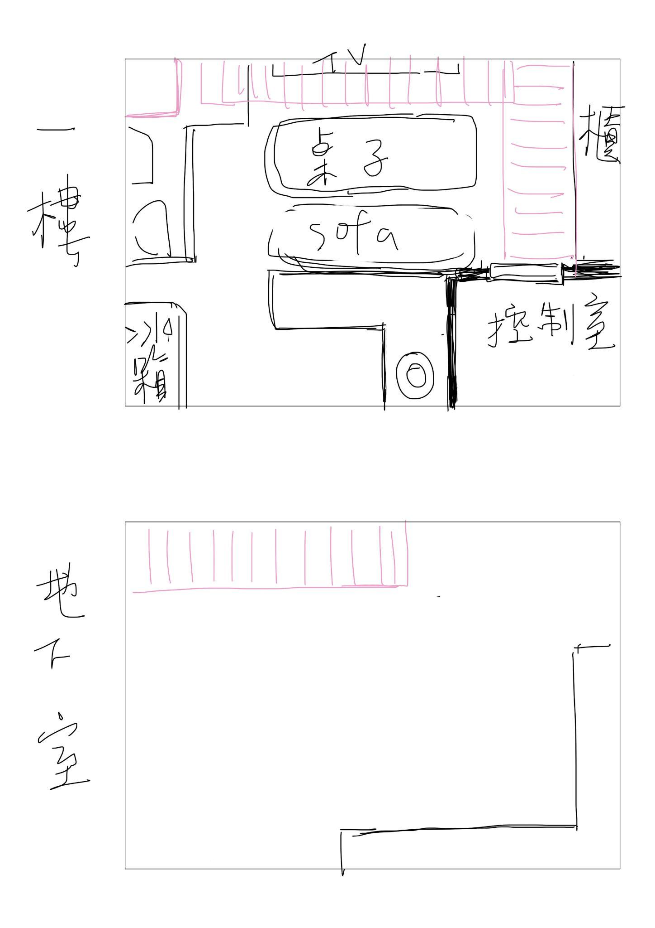
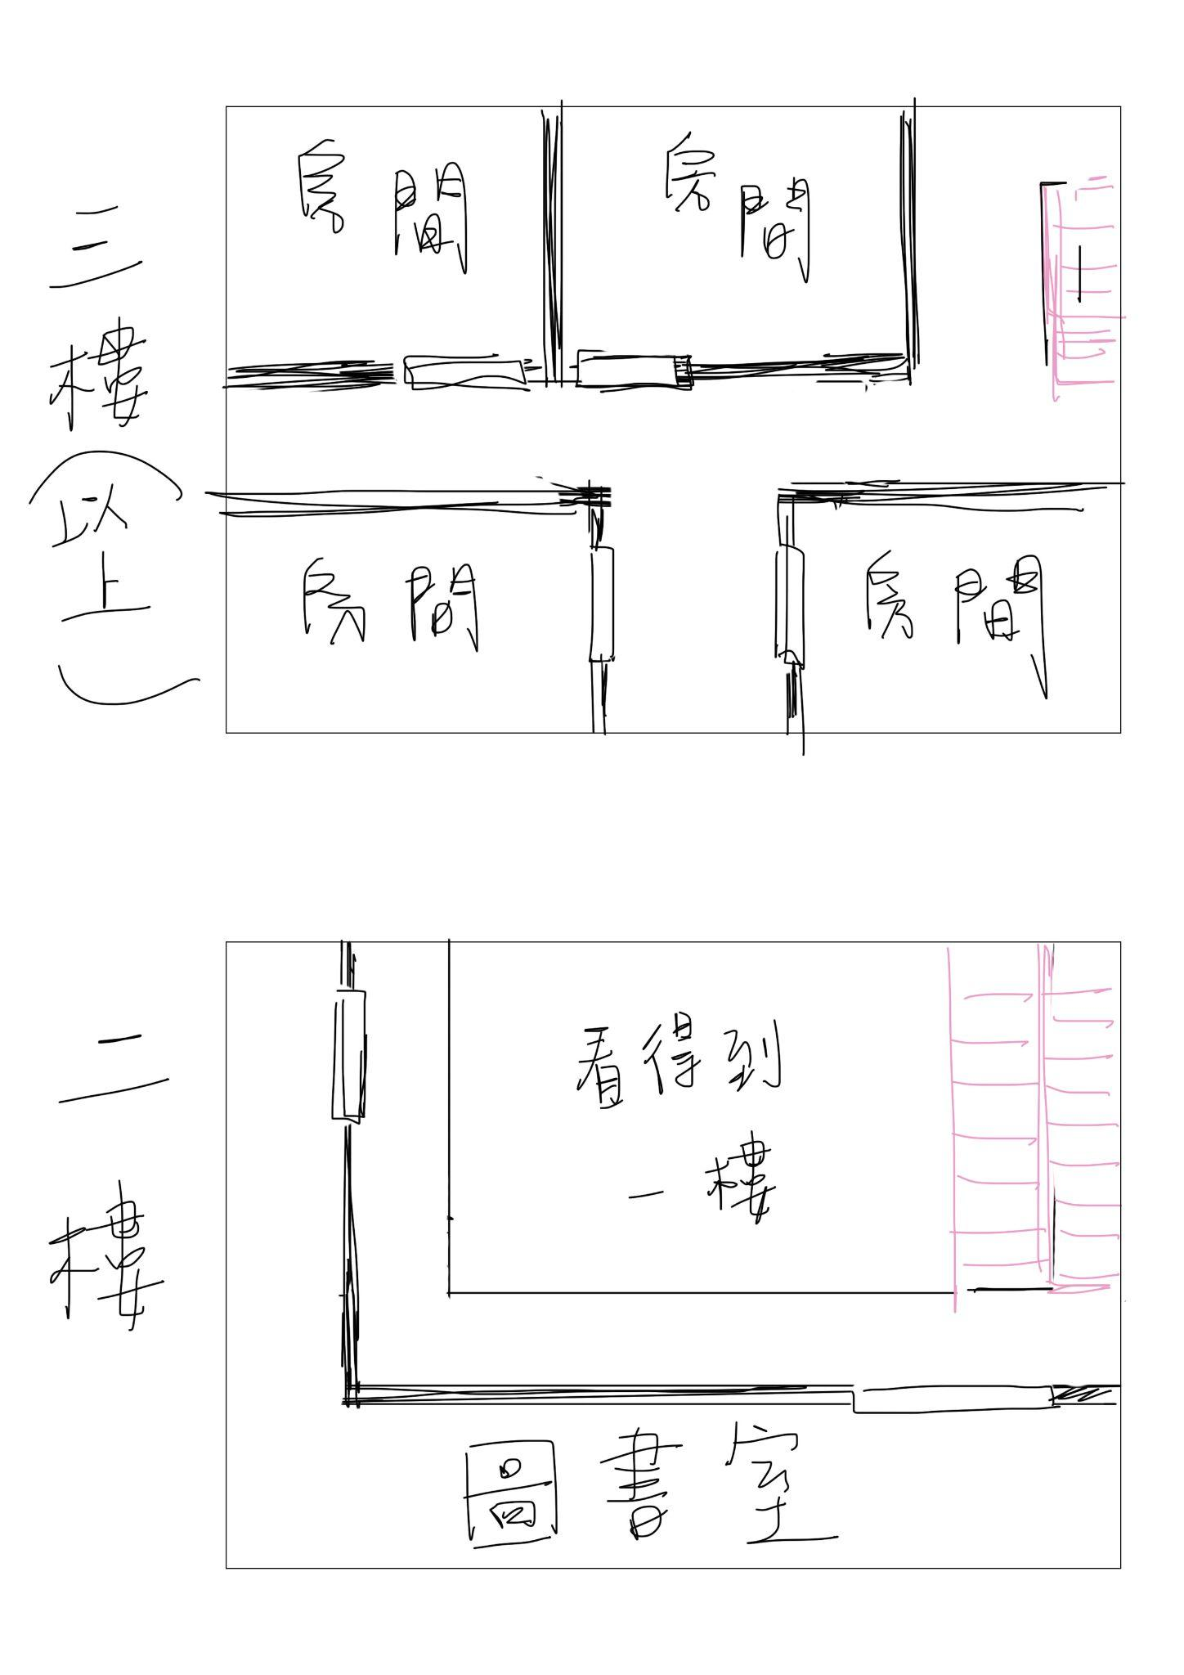
想法區_想法暫置區，可再討論的地方

Slide 9
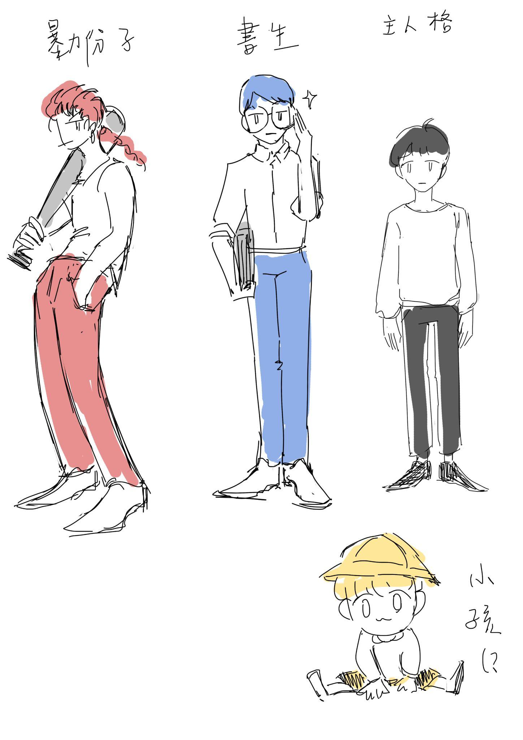
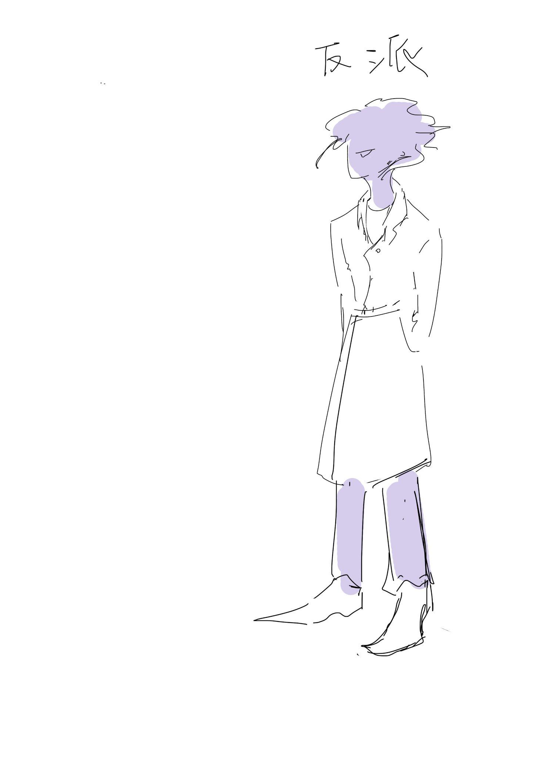
想法區_想法暫置區，可再討論的地方

Slide 10
故事大要與共用宇宙的設定關聯
因為一場意外，主角的父親被主角殺死了，主角受到太大的衝擊而昏迷，同時間失憶並分裂出了多個人格。失去記憶的主角為了找尋當時事件的始末而開始了調查...
Notes:
流程圖製作網站 : draw.io

Slide 11
故事軸.v2
開頭
暴力
理性
收留
姑姑(有被爸爸傷害的類似經驗，疼愛主角)
舅舅(姐控、因主角與姐姐相似而欲撫養他，討厭男主爸)
甦醒
上學
朋友詢問主人格最近狀態方式不同(為什麼前幾天都不理人vs)
認識人格
意識空間人格對話(敘述人格性格差異)
繼續治療與否
結局1(因為不想破壞人格間的羈絆，所以決定不處理)-A某天闖進控制室，因為看到不認識的人(格)所以就把他打暈-讓其他人格思考治療的必要性-治療
接受-發覺-調查
Notes:
新增條目:
姑姑、舅舅、表兄(姑姑，冷漠偶爾關心)、表弟(舅舅，比較惡劣)、催眠師 / 現實人物
保護人格 / 人格
懷錶+照片/他爸、耳機/保護人格/ 象徵人格心臟的物品(鑰匙) /意識空間的物品
8+1

Slide 12
故事軸.v2
調查
選擇理性-完成任務才能獲得資訊
選擇暴力-直接獲得資訊
情報
親戚-現場
現場-親戚
計畫
是否出房間
得知A的計畫
感化
激進
不知A的計畫
心願
保護
Notes:
負責 : 嘉紜
新增條目 :
房間鑰匙、人格強制吸收、心願完成 / 人格消失條件
廚房 / 意識房間
死亡筆記本/理性、小包(裝玩具)/小孩、香菸/暴力、項鍊/主人格 / 象徵人格心臟的物品(鑰匙) /意識空間的物品

Slide 13
故事軸_安排各個事件的前後順序
理性
結局1
開頭
收留
甦醒
上學
認識
治療
暴力
接受
發覺
調查
Notes:
將詳細的節點畫出來，之後再用框畫出階段。要考慮讀者的部分。
節點是最小單位。
結局1要再討論，看要不要延伸。看要不要從治療重新開始。
前期故事太單一，缺乏刺激，可能會厭倦。
開頭的選擇在前期還未顯現出來。

Slide 14
故事軸_安排各個事件的前後順序
感化
結局2
偷聽
代價
現場
激進
結局3
調查
情報
計畫
房間
親戚
心願
結局4
無知
保護
結局5
Notes:
也可以先現場再親戚
或是先親戚再現場。
調查，讀者可能不知道開頭選擇的意義。
讀者對人格的感覺需要花篇幅去營造，不然結局可能太突兀?
月光騎士 Moon knight

Slide 15
節點說明
後面幾頁是每個大節點的說明，不一定一個節點就要描寫一大段，可以拆成多個小節點，不過這就是在Twine上創作時去分就好了。
深紅色的字代表現實世界；藍色的字代表意識空間
大綱就是前面故事軸討論的那些
重點提及是必須注意的點
詳細描述是到時候在Twine上會顯示的文字，不過也可以直接在Twine上寫，所以目前是空白的。
Back

Slide 16
開頭
大綱 : 主人格受傷>保護人格出現殺掉他爸>回到主人格掌控身體>無法接受父親已死>昏迷
重點提及 : 人格轉變前後的差異、父子衝突、依照主角的遺憾決定下個出場的人格
更詳細的描述 :
Back

Slide 17
理性
大綱 : 理性出來大致理解狀況後，為了不添麻煩決定處理屍體。
重點提及 : 理性面對現場的冷靜與有些殘酷的想法(思路)、處理手段
更詳細的描述 :
Back

Slide 18
暴力
大綱 : 暴力出場沒想太多，只是認為自己的處境很危險於是決定處理現場
重點提及 : 彷彿對此事早已見怪不怪，手法俐落老練
更詳細的描述 :
Back

Slide 19
收留
大綱 : 法律制裁(收容所、保護所) >> 因親戚(他爸的兄弟姊妹在小時候被同樣對待，可以同理)收留 / 姑姑或舅舅
重點提及 : 處理到一半被來訪的親戚發現，法律部分簡略、親戚想法必要
更詳細的描述 :
Back
Notes:
會影響敘事觀點。

Slide 20
甦醒
大綱 : 主角在親戚家醒來，親戚因為擔心也沒有明說父親的事(以為父親下落不明)
重點提及 : 親戚家庭描寫、擔心主角身心的想法、面對父親離去的失落絕望
更詳細的描述 :
Back

Slide 21
上學
大綱 : 決定找到他爸的蹤跡，然後去上學>>因為昏迷期間還是有人格代替他上學，所以和朋友相處時有些東西沒印象>> 察覺不太對勁
重點提及 : 在學校的狀況、同學話語中的矛盾或問題、主角的記憶缺失
更詳細的描述 :
Back

Slide 22
認識
大綱 : 某天睡覺時在意識空間控制室醒來，知曉其他人格存在(除父親的人格，因其閉門(人格房間)不出)
重點提及 : 意識空間的構造與功能、人格初相識、每個人格的差異表現
更詳細的描述 :
Back

Slide 23
治療
大綱 : 主角將自己的狀況告訴親戚，親戚鼓勵主角去精神治療，醫師的忠告
重點提及 : 醫師的話要有處理人格的暗示、讀者可以選擇要不要接受忠告
更詳細的描述 :
Back

Slide 24
接受
大綱 : 為了不使情況惡化，主角決定與所有人格再次交談。主人格和其他人格請出A，A發現自己不是人之後開始預謀
重點提及 : A得知真相後的心態崩毀與再構築、A的外在印象
更詳細的描述 :
Back

Slide 25
發覺
大綱 : 因為A跟父親極為相似，於是主人格突然想起了短暫的記憶片段。
重點提及 : 父子衝突的片段描述、昏迷前的模糊景象
更詳細的描述 :
Back

Slide 26
調查
大綱 : 詢問其他人格關於父親的資訊(可能會知道一些事)
重點提及 : 依照當初處理屍體的人格決定讀者會從誰口中獲得情報。
更詳細的描述 :
Back

Slide 27
代價
大綱 : 主人格詢問了理性，理性希望主人格以幫他某件事為代價跟他交換情報
重點提及 : 代價需要符合理性的人設，必須合理
更詳細的描述 :
Back

Slide 28
情報
大綱 : 透過付出代價給理性或是直接從暴力份子口中得到情報(當時的現場狀況)
重點提及 : 保護人格還未被發現、讓讀者決定去哪調查
更詳細的描述 :
Back

Slide 29
現場
大綱 : (家&幫傭)找到案發現場遺留的東西，發現意識空間也有一樣的，想起爭執的開端。
重點提及 : 爭執原因必備、遺留東西必須合理(可能是造成爭執的東西或行兇武器)
更詳細的描述 :
Back

Slide 30
親戚
大綱 : 詢問親戚發現他的時候的事情，和對於爸爸的記憶(了解父親的個性)
重點提及 : 父親前後態度的轉變、發現主角當時的神情和言行、現場狀況
更詳細的描述 :
Back

Slide 31
計畫
大綱 : 同一時間，A更加了解熟悉人格的能力和知識，決定讓其他人格消失
重點提及 : A搜尋到的資料與統整後的推論、A的計畫
更詳細的描述 :
Back

Slide 32
房間
大綱 : 主人格在意識空間，選擇要不要出房間(知不知道奪取計畫)
重點提及 : 統整目前的情報、讀者決定要不要出房門(可以是選擇在意識空間或現實世界繼續蒐集情報)
更詳細的描述 :
Back

Slide 33
偷聽
大綱 : 意外聽到A的計畫，因此警戒A，並告知其他人格(透過共感)
重點提及 : 偷聽、主人格的想法、共感能力描寫、不同人格的反應
更詳細的描述 :
Back

Slide 34
無知
大綱 : 因為沒有出房門，所以對A的計畫不知情。
重點提及 : 這段期間，因為A的計畫執行，主角看到的人格越來越少
更詳細的描述 :
Back

Slide 35
感化
大綱 : 因為其他人格未被消滅，在最後關頭由他們協助主人格，企圖感化A
重點提及 : A內心動搖，掙扎、混亂狀態描述
更詳細的描述 :
Back

Slide 36
激進
大綱 : 不感化A，A變得激進想傷害主人格，意識空間的動盪促使保護人格醒來。
重點提及 : A的困獸之鬥(?)、保護人格登場
更詳細的描述 :
Back

Slide 37
心願
大綱 : 被A說服，完成心願後，意識被A併吞
重點提及 : 主人格一直以來的心願，痛苦渴望與淒涼、完成心願後的釋懷。
更詳細的描述 :
Back

Slide 38
保護
大綱 : 其他人格都已被A消滅，眼見自己快變成下一位，造成的混亂促使保護人格出場。
重點提及 : 保護人格與A的對峙。
更詳細的描述 :
Back

Slide 39
結局1
大綱 : 決定不處理人格的問題，造成主人格所擁有的記憶越來越少，最終甚至消失。
重點提及 : 主人格的消極心態、默默消失。
更詳細的描述 :
Back

Slide 40
結局2
大綱 : 因為大家的努力，A最終放棄了計畫，並與各個人格像是室友般和平相處
重點提及 : 人格後續的生活互動、排班感，主人格的歸屬感。
更詳細的描述 :
Back

Slide 41
結局3
大綱 : 保護人格壓制住A，眾人逼迫A交出房間鑰匙，A被消滅。
重點提及 : 透過保護人格得知事件始末、後續的意識空間互動。
更詳細的描述 :
Back

Slide 42
結局4
大綱 : 主人格心願已了，與A融合後消失，最後由A取代主人格操控身體。
重點提及 :
更詳細的描述 :
Back

Slide 43
結局5
大綱 : 保護人格強制合併了A，但其他人格因為被A合併不在了，於是最後由主人格掌握身體。
重點提及 : 保護人格說出了事件的始末後又再次睡去、主人格再次變為一個人。
更詳細的描述 :
Back

